Slide 1
APRENDIZAGEM DE MÁQUINA
MAQ-04

Slide 2
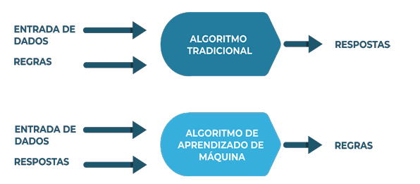
“Treinamento” de um modelo
Processo de ensinar um sistema computacional a realizar tarefa específicas.
Ajuste de parâmetros internos (pesos) para minimizar erros nas previsões.

Slide 3
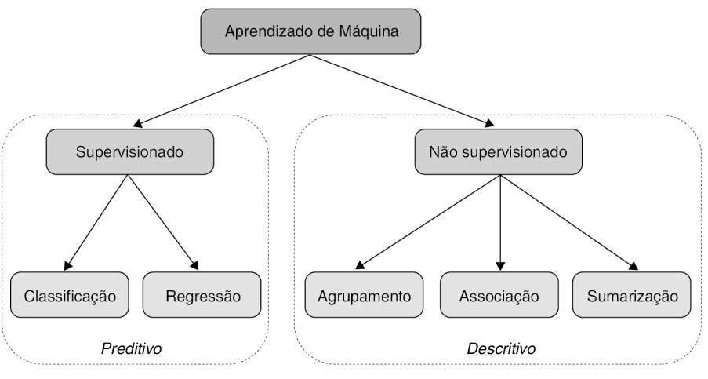
Tarefas de Aprendizado

Slide 4
MODELOS SIMPLES

Slide 5
Conteúdo
Regressão Linear
Classificador Binário
Regressão Logística
Regressão Polinomial
Modelos Lineares Regularizados

Slide 6
Regressão Linear

Slide 7
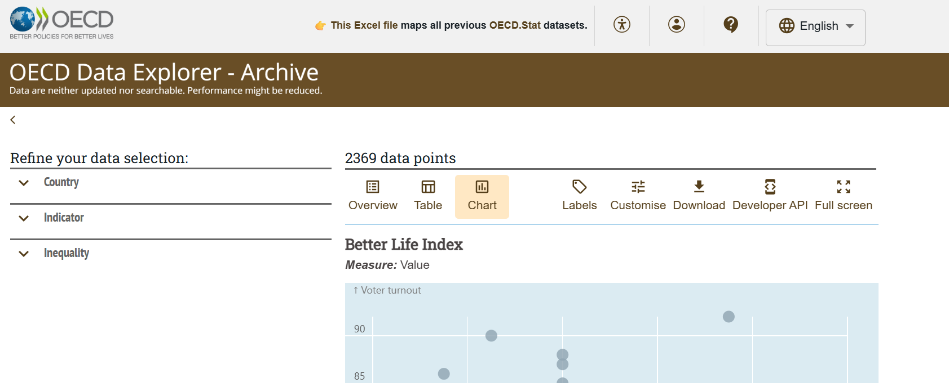
Indicadores de qualidade de vida da OCDE
https://data-explorer.oecd.org/vis?tenant=archive&df[ds]=DisseminateArchiveDMZ&df[id]=DF_BLI&df[ag]=OECD&dq=...&to[TIME]=false

Slide 8

PIB das nações (FMI)
https://www.imf.org/en/Publications/SPROLLS/world-economic-outlook-databases#sort=%40imfdate%20descending

Slide 9
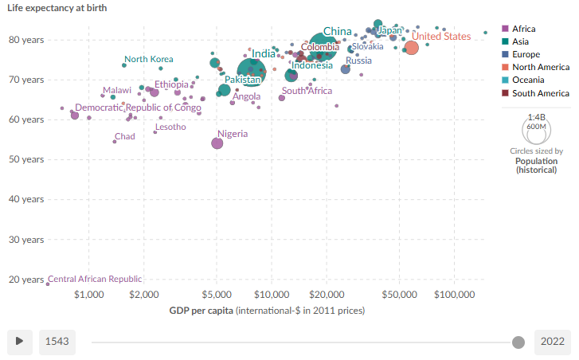
PIB x Expectativa de vida
https://ourworldindata.org/grapher/life-expectancy-vs-gdp-per-capita?time=2022

Slide 10
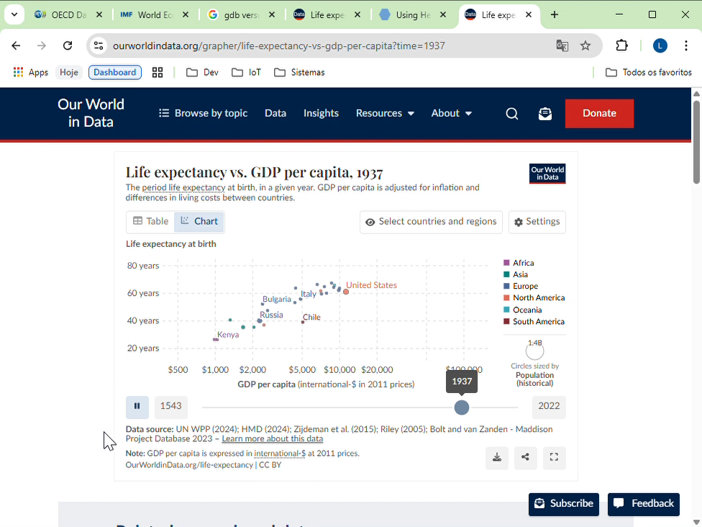

Slide 11
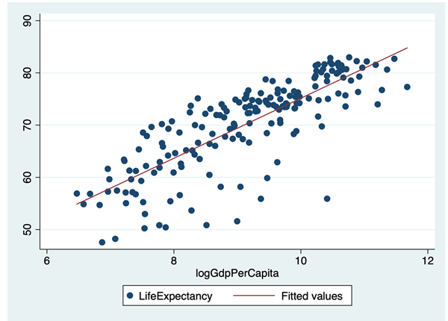
PIB x Expectativa de vida

Slide 12
“Treinamento” de um modelo
O contexto do exercício de regressão linear (e.g. expectativa de vida em função do PIB per capita de um país):
A regressão linear é uma técnica estatística usada para encontrar a relação entre variáveis. Em um contexto de ML, a regressão linear encontra a relação entre atributos e um rótulo.
CONCEITOS-CHAVE:
Atributo: é a variável de entrada para o modelo (e.g. PIB/pax)
Rótulo: é a “resposta” ou “resultado” do modelo (e.g. expectativa de vida)

Slide 13
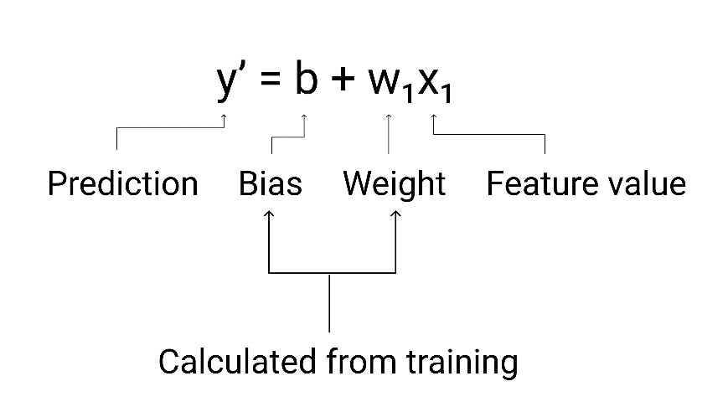
Equação linear
Em termos algébricos, o modelo seria definido como: y = b + ax, em que:
x é o atributo de entrada (e.g. PIB/pax)
y é o rótulo, i.e., o valor que queremos prever (e.g. expectativa de vida)
A equação tem dois parâmetros que precisam ser ajustados (fit):
b é o coeficiente linear da reta e neste caso chamado de viés (bias).
a é o coeficiente angular e neste caso o peso do atributo.
https://developers.google.com/machine-learning/crash-course/linear-regression?hl=pt-br

Slide 14
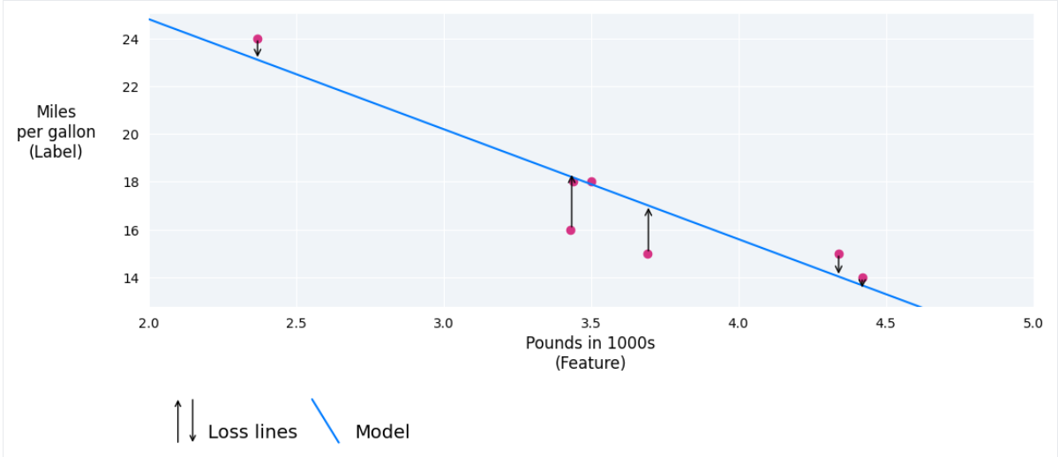
Função de custo (ou função de perda)
https://developers.google.com/machine-learning/crash-course/linear-regression/parameters-exercise?hl=pt-br

Slide 15
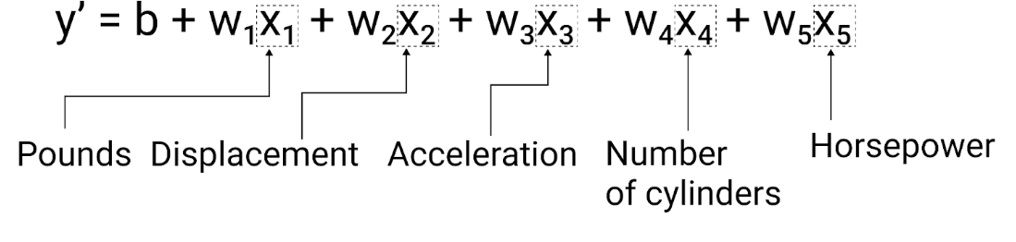
Modelos com vários atributos
Prever a quilometragem por litro de gasolina também pode usar atributos como:
Cilindrada do motor
Aceleração
Número de cilindros
Cavalos de potência
https://developers.google.com/machine-learning/crash-course/linear-regression?hl=pt-br

Slide 16
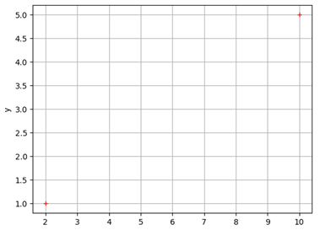
Regressão Linear = equação da reta

Slide 17
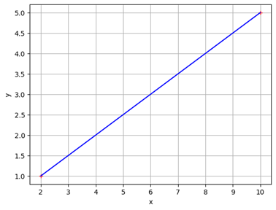
Regressão Linear = equação da reta
y = b + ax

Slide 18
Técnicas para encontrar os parâmetros da equação da reta
Algébrica a partir de dois pontos
Forma fechada
Mínimos quadrados
Gradiente Descendente

Slide 19
Regressão Linear = equação da reta
P1(2, 1)
P2(10, 5)
Qual são os valores de a e b na
equação y = b + a.x?

Slide 20
Regressão Linear = equação da reta
P1(2, 1)
P2(10, 5)
Qual são os valores de a e b na
equação y = b + a.x?
1 = b + a.2
5 = b + a.10

Slide 21
Regressão Linear = equação da reta
a = (y2 – y1) / (x2-x1)
a = 4 / 8 = 0,5
b = 1 – 0,5*2 = 0
y = 0 + 0,5 * x

Slide 22
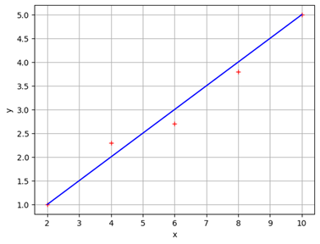
Regressão Linear = equação da reta
x = [2, 4, 6, 8, 10]
y = [1, 2.3, 2.7, 3.8, 5]
Não existe uma reta que
passe por todos os pontos.
Qual é a melhor reta
possível?

Slide 23
Avaliação da qualidade do meu modelo
É necessário definir uma métrica para avaliar a qualidade das possíveis equações lineares que interpolam o meu conjunto de dados.
CONCEITOS-CHAVE:
Função custo (ou função de perda - loss function): mede o erro entre o valor que o computador previu e o valor real.
Idealmente seria zero, mas geralmente não é possível.
O objetivo de um algoritmo de ajuste do modelo é minimizar a função custo, ou seja, encontrar os parâmetros de um modelo de maneira que o erro seja o menor possível.

Slide 24
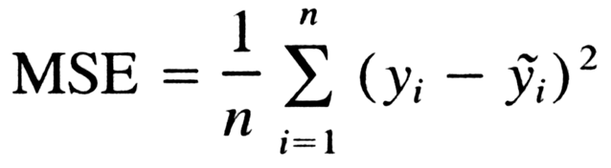
Regressão Linear = Medidas de desempenho
Erro Quadrático Médio (MSE)

Slide 25

Regressão Linear = Medidas de desempenho
Raíz do Erro Quadrático Médio (RMSE)

Slide 26
Regressão Linear = Medidas de desempenho
Raíz do Erro Quadrático Médio (RMSE)
y1 | y2 | (y2-y1)^2
1 | 1 | 0,00
2,3 | 2 | 0,09
2,7 | 3 | 0,09
3,8 | 4 | 0,04
5 | 5 | 0,00
 | RMSE= | 0,47

Slide 27
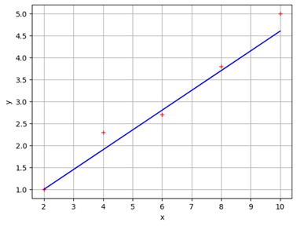
Regressão Linear = Medidas de desempenho
y = 0,1 + 0,45 * X
Raíz do Erro Quadrático Médio (RMSE)
y1 | y2 | (y2-y1)^2
1 | 1 | 0,00
2,3 | 1,9 | 0,16
2,7 | 2,8 | 0,01
3,8 | 3,7 | 0,01
5 | 4,6 | 0,16
 | RMSE= | 0,58

Slide 28
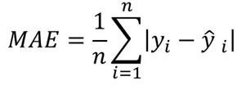
Regressão Linear = Medidas de desempenho
Erro Médio Absoluto (MAE)
* preferível, caso haja muitos outliers no conjunto de dados.

Slide 29

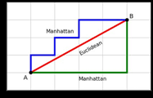
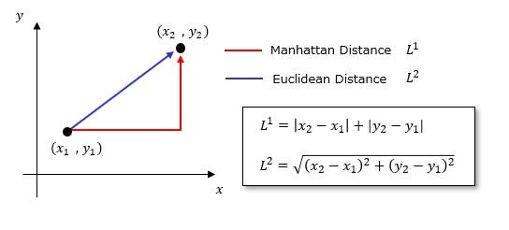

RMSE corresponde à norma euclidiana (distância euclidiana)
MAE corresponde a norma Manhattan
$$l_{2}={\left\|v\right\|}_{2}$$

Slide 30
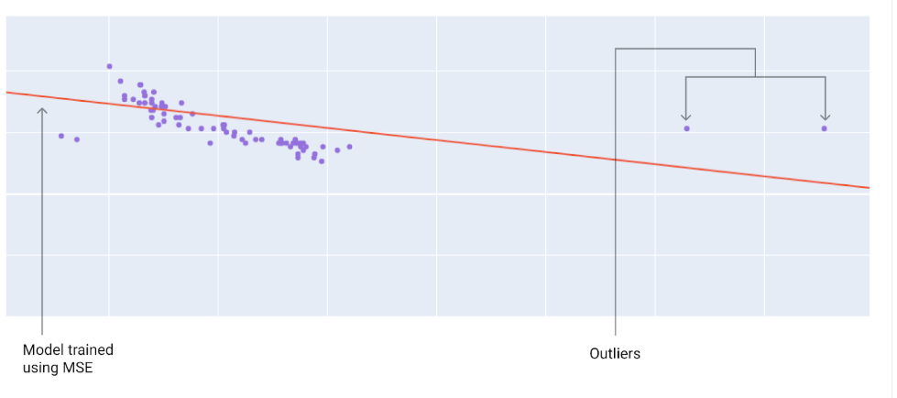
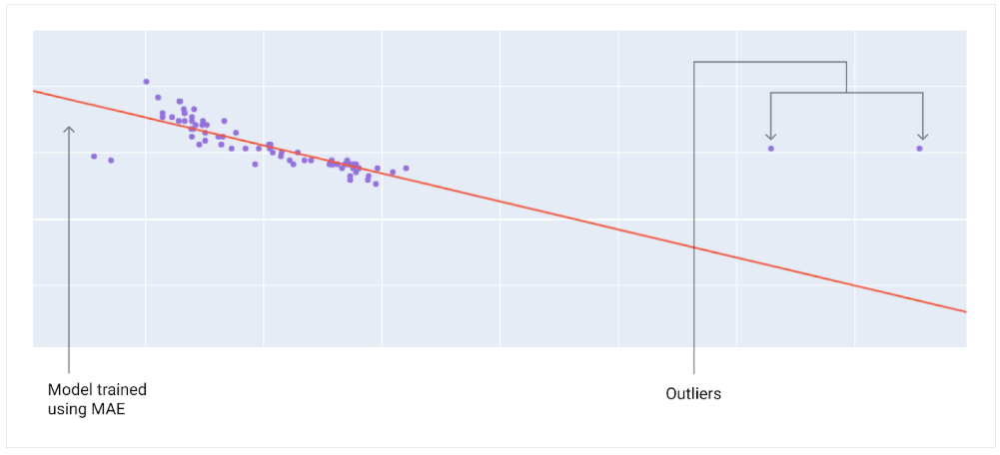
MSE. O modelo está mais perto dos outliers, mas mais longe da maioria dos outros pontos de dados.
MAE. O modelo está mais distante dos outliers, mas mais próximo da maioria dos outros pontos de dados.

Slide 31
Técnicas para encontrar os parâmetros da equação da reta
Algébrica a partir de dois pontos
Forma fechada (algébrica)
Mínimos quadrados
Gradiente Descendente

Slide 32

Notação vetorial para regressão linear
$$\hat{y}=b+ax$$
$$\hat{y}=b.1+ax$$
$$\hat{y}=bx^{0}+ax^{1}$$
$$\hat{y}=\left[\begin{matrix}b_{} & a_{1}\end{matrix}\right].\left[\begin{matrix}x^{0} \\ x^{1}\end{matrix}\right]$$
$$\hat{y}=\left[\begin{matrix}θ_{0} & θ_{1}\end{matrix}\right].\left[\begin{matrix}x^{0} \\ x^{1}\end{matrix}\right]$$
$$\hat{y}={\hat{θ}}^{T} X^{}$$
Vetor de atributos de entrada
Rótulos de saída
Vetor de parâmetros do modelo a ajustar

Slide 33
Estimando θ por solução de forma fechada
Equação normal:
$$\hat{θ}={(X^{T}X)}^{−1}X^{T}y$$
https://www.youtube.com/watch?v=zI6fqIsUszc&t=3s

Slide 34
Estimando θ por solução de forma fechada
Equação normal
x = [2, 4, 6, 8, 10]theta
y = [1, 2.3, 2.7, 3.8, 5]
x_b = np.c_[np.ones((5,1)), x] # adiciona x0 = 1 em cada instância
theta_best = np.linalg.inv(x_b.T.dot(x_b)).dot(x_b.T).dot(y)
$$\hat{θ}={(X^{T}X)}^{−1}X^{T}y$$

Slide 35
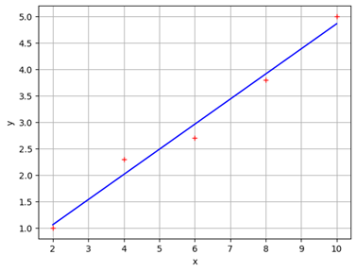
y = 0,11 + 0,475 * X
y1 | y2 | (y2-y1)^2
1 | 1,06 | 0,00
2,3 | 2,01 | 0,08
2,7 | 2,96 | 0,07
3,8 | 3,91 | 0,01
5 | 4,86 | 0,02
 | RMSE= | 0,43

Slide 36
Técnicas para encontrar os parâmetros da equação da reta
Algébrica a partir de dois pontos
Forma fechada
Mínimos quadrados
Gradiente Descendente

Slide 37

Como fazer uma regressão à mão
https://www.youtube.com/watch?v=FTOwL3-m4_c

Slide 38
Pacote do sklearn para regressão linear
from sklearn.linear_model import LinearRegression
x = [2, 4, 6, 8, 10]
y = [1, 2.3, 2.7, 3.8, 5]
x_b = np.c_[np.ones((5,1)), x] # adiciona x0 = 1 em cada instância
lin_reg = LinearRegression()
lin_reg.fit(x_b, y)
lin_reg.intercept_, lin_reg.coef_

Slide 39
Complexidade computacional
A Equação normal, por envolver inversão de matrizes, é lenta.
O método implementado pelo Skilearn é de “mínimos quadrados”
Ao dobrar o número de características, o tempo multiplica por 8.
Existe muita memória RAM para carregamento dos dados.

Slide 40
Técnicas para encontrar os parâmetros da equação da reta
Algébrica a partir de dois pontos
Forma fechada
Mínimos quadrados
Gradiente Descendente

Slide 41
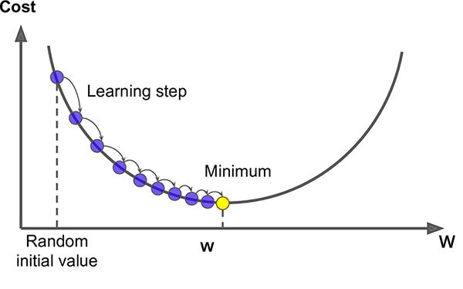
Gradiente Descendente
‘Chute inicial’: a= 0,45 e b = 0,1
RMSE = 0,58

Slide 42
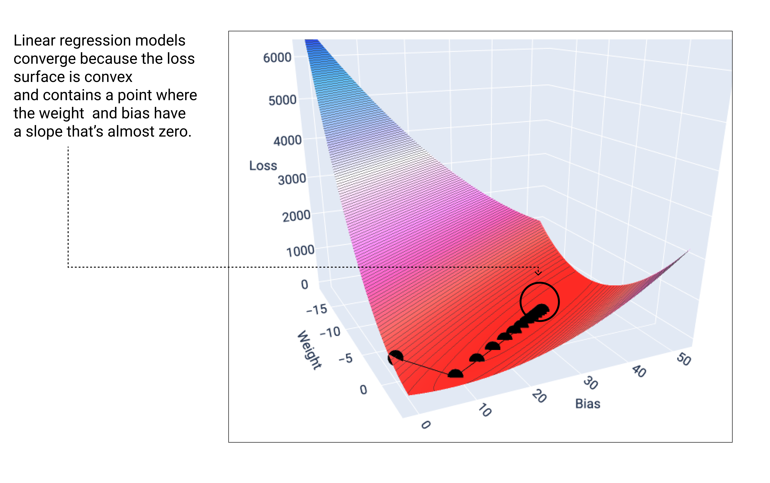

Slide 43
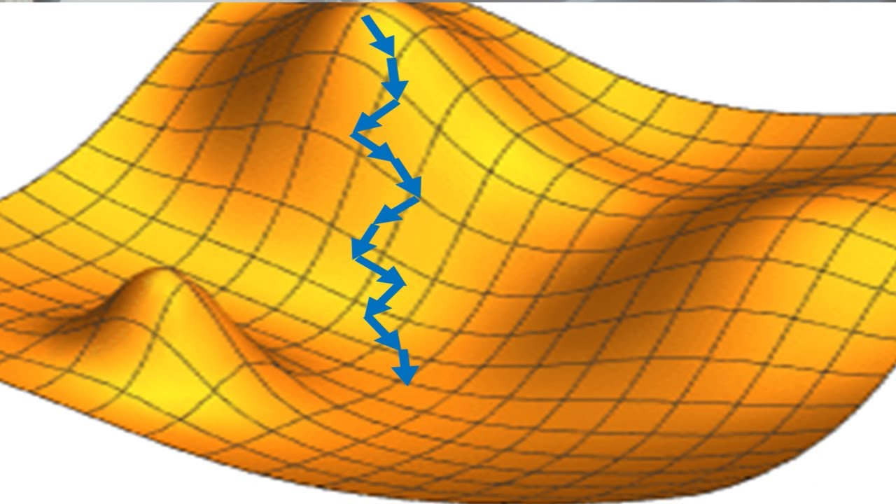
Gradiente Descendente

Slide 44
Ajuste dos parâmetros
Para “que lado” eu devo corrigir o valor do parâmetro de maneira a reduzir o erro e não aumentar?
Como eu meço a inclinação da curva de perda?

Slide 45
Conceito de Função Derivada
Representa a taxa de variação (ou inclinação da reta tangente)
f(x) = 0,45x + 0,1

Slide 46
Conceito de Função Derivada
Representa a taxa de variação (ou inclinação da reta tangente)
f(x) = 0,45x + 0,1
f’(x) = 0,45

Slide 47
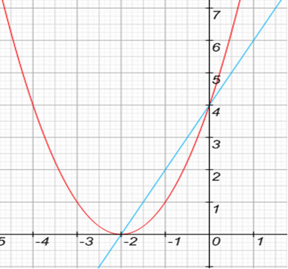
Conceito de Função Derivada
Representa a taxa de variação (ou inclinação da reta tangente)
f(x) = x² + 4x + 4

Slide 48
Conceito de Função Derivada
Representa a taxa de variação (ou inclinação da reta tangente)
Tangente
y = b + -8x
f(x) = x² + 4x + 4

Slide 49
Conceito de Função Derivada
Representa a taxa de variação (ou inclinação da reta tangente)
Tangente
y = b + -8x
Tangente
y = 0 + 0x
f(x) = x² + 4x + 4

Slide 50
Conceito de Função Derivada
Representa a taxa de variação (ou inclinação da reta tangente)
Tangente
y = b + -8x
Tangente
y = 4 + 4x
Tangente
y = 0 + 0x
f(x) = x² + 4x + 4

Slide 51
Conceito de Função Derivada
Representa a taxa de variação (ou inclinação da reta tangente)
f(x) = 0,45x + 0,1
f’(x) = 0,45
f(x) = x² + 4x + 4
f’(x) = 2x + 4

Slide 52








Cálculo de Derivada
Regra da Potência
Constante
Constante multiplicativa
Soma e diferença
$$f\left(x\right)=x^{n}$$
$$f^{′}\left(x\right)=nx^{n−1}$$
$$f\left(x\right)=c$$
$$f^{′}\left(x\right)=0$$
$$f\left(x\right)={ax}^{n}$$
$$f^{′}\left(x\right)=a.(nx^{n−1})$$
$$f\left(x\right)=x^{n}+ax$$
$$f^{′}\left(x\right)=nx^{n−1}+ a$$

Slide 53
Cálculo de Derivada
Exemplo 1
f(x) = 0,45x + 0,1
f’(x) = 0,45.(1x¹⁻¹) + 0
f’(x) = 0,45
Exemplo 2
f(x) = x² + 4x + 4
f’(x) = 1.(2x²⁻¹) + 4.(1x¹⁻¹)+0
f’(x) = 2x + 4
Regra da Potência
Constante
Constante multiplicativa
Soma e diferença
$$f\left(x\right)=x^{n}$$
$$f^{′}\left(x\right)=nx^{n−1}$$
$$f\left(x\right)=c$$
$$f^{′}\left(x\right)=0$$
$$f\left(x\right)={ax}^{n}$$
$$f^{′}\left(x\right)=a.(nx^{n−1})$$
$$f\left(x\right)=x^{n}+ax$$
$$f^{′}\left(x\right)=nx^{n−1}+ a$$

Slide 54
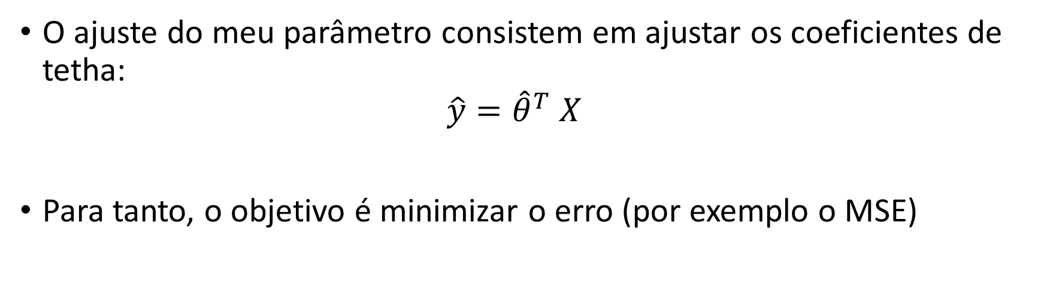
Estimando θ
O ajuste do meu parâmetro consistem em ajustar os coeficientes de tetha:
$$\hat{y}={\hat{θ}}^{T} X^{}$$
Para tanto, o objetivo é minimizar o erro (por exemplo o MSE)

Slide 55
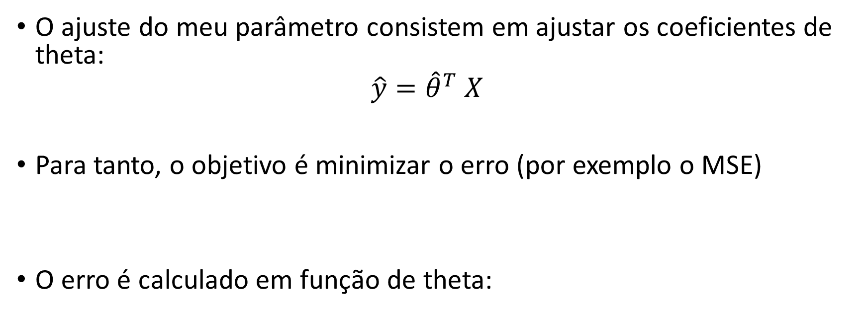
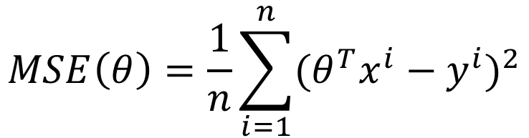
Estimando θ
O ajuste do meu parâmetro consistem em ajustar os coeficientes de theta:
$$\hat{y}={\hat{θ}}^{T} X^{}$$
Para tanto, o objetivo é minimizar o erro (por exemplo o MSE)
O erro é calculado em função de theta:
$$MSE\left(θ\right)=\frac{1}{n}\sum_{i=1}^{n}{{(θ^{T}x^{i}−y^{i})}^{2}}$$

Slide 56
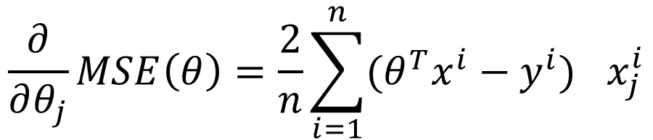
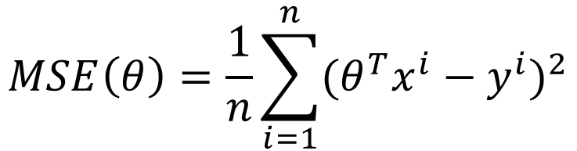
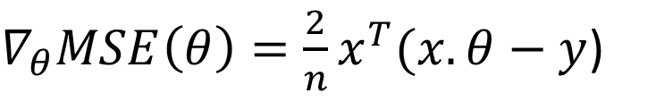
Estimando θ
Para sabem então para o sentido de correção dos parâmetros em theta, se calcula a inclinação da curva de perda (calcula sua derivada)
$$MSE\left(θ\right)=\frac{1}{n}\sum_{i=1}^{n}{{(θ^{T}x^{i}−y^{i})}^{2}}$$
$$\frac{∂}{∂θ_{j}}MSE\left(θ\right)=\frac{2}{n}\sum_{i=1}^{n}{{(θ^{T}x^{i}−y^{i})}^{}x_{j}^{i}}$$
$∇_{θ}MSE\left(θ\right)=\frac{2}{n}x^{T}(x.θ−y$)

Slide 57
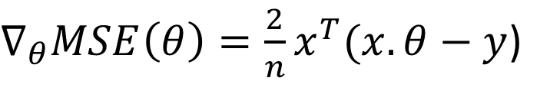
Estimando θ
Vetor gradiente da função de custo:
Etapa do gradiente descendente
O eta (η) é a “taxa de aprendizado”
$∇_{θ}MSE\left(θ\right)=\frac{2}{n}x^{T}(x.θ−y$)
$$θ\left(próximo\right)=θ(atual)−η{.∇}_{θ}MSE\left(θ\right)$$

Slide 58
Método gradiente
theta = np.array([1, 1]) # chute inicial
# grad = 2/n* X_t * (X * tetha - y)
gradientes = (2/x_b.shape[0]) * x_b.T.dot(x_b.dot(theta) - y)
print(f'Gradientes: {gradientes}')
# taxa de aprendizado
eta = 0.01
i = 0
while (np.abs(gradientes).sum()/2 > 0.001):
print(f'[{i}] Tetha: {theta} (erro={np.abs(gradientes).sum()/2})')
# grad = 2/n* X_t * (X * tetha - y)
gradientes = (2/x_b.shape[0]) * x_b.T.dot(x_b.dot(theta) - y)
# novo tetha
theta = theta - eta * gradientes
i = i +1

Slide 59
Processo de ajuste do modelo
O ajuste do modelo (ou “treinamento” do agente de IA) consiste em ajustar os parâmetros do modelo, visando minimizar a função custo.
Os métodos adotados em aprendizagem de máquina geralmente realizam esse ajuste de maneira iterativa ao longo de vários ciclos de aprendizagem, chamado de épocas de treinamento.
CONCEITOS-CHAVE:
Uma época (epoch) em aprendizado de máquina é um ciclo completo em que o algoritmo processa todo o conjunto de dados de treinamento.
https://developers.google.com/machine-learning/crash-course/linear-regression?hl=pt-br

Slide 60
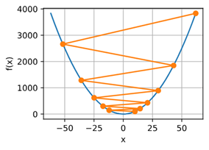
Gradiente Descendente

Slide 61
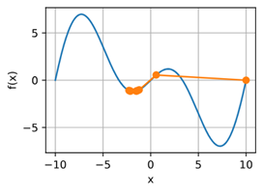
Gradiente Descendente
Mínimos locais

Slide 62
Simular com diferentes taxas de aprendizado e épocas:
https://developers.google.com/machine-learning/crash-course/linear-regression?hl=pt-br

Slide 63
Hiperparâmetros

Slide 64
Hiperparâmetros
Os parâmetros do modelo são as variáveis que fazem parte do modelo (e.g. ‘a’ e ‘b’)
CONCEITOS-CHAVE:
Hiperparâmetros são variáveis que controlam diferentes aspectos do treinamento.
Exemplo:
Taxa de aprendizado
Tamanho do lote
Número de Épocas
https://developers.google.com/machine-learning/crash-course/linear-regression/hyperparameters?hl=pt-br

Slide 65
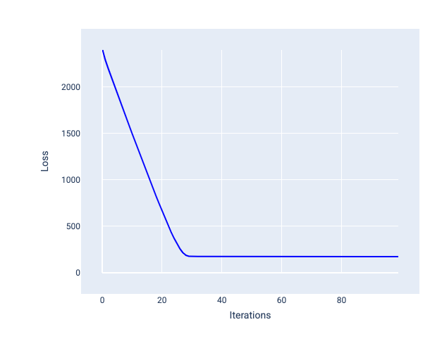
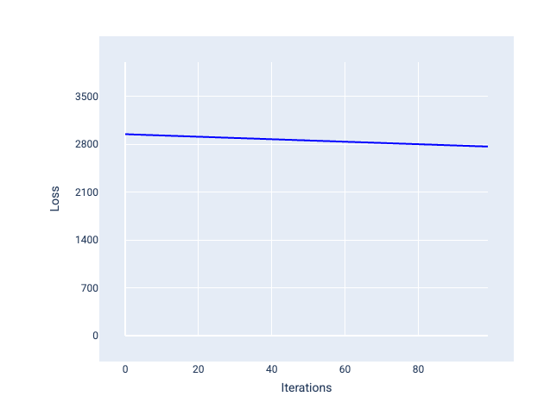
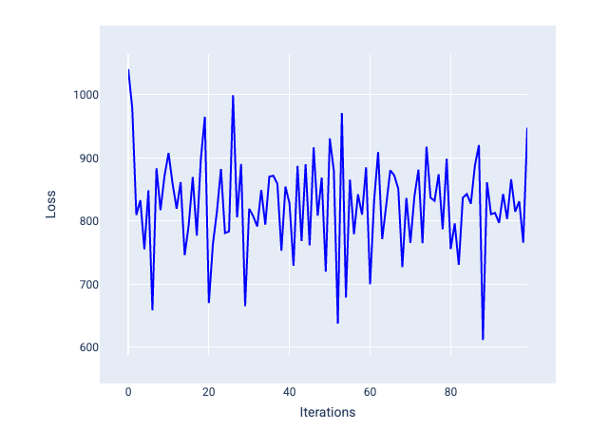
Taxa de aprendizado
Determina a magnitude das mudanças a serem feitas nos pesos e no viés durante cada etapa do processo de descida do gradiente.
Taxa com convergência
Taxa pequena
Taxa muito grande

Slide 66
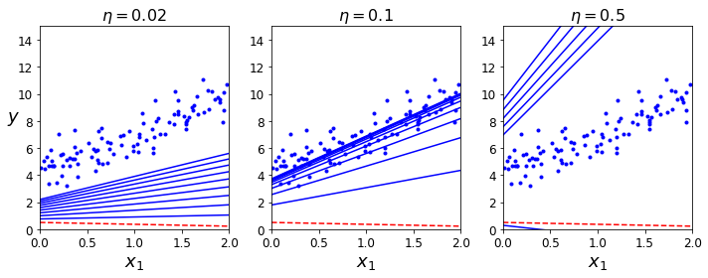
Influência da taxa de aprendizado

Slide 67
Tamanho do lote
Hiperparâmetro que se refere ao número de exemplos que o modelo processa antes de atualizar os pesos e o viés.
Um caso extremo seria o modelos calcular a perda para todos os exemplos no conjunto de dados antes de atualizar os pesos e o bias. No entanto, quando um conjunto de dados contém centenas de milhares ou até milhões de exemplos, usar o lote completo não é prático.
Duas técnicas para obter o gradiente médio:
Gradiente descendente estocástico (GDE)
Gradiente descendente estocástico com minilotes (GDE com minilotes)

Slide 68
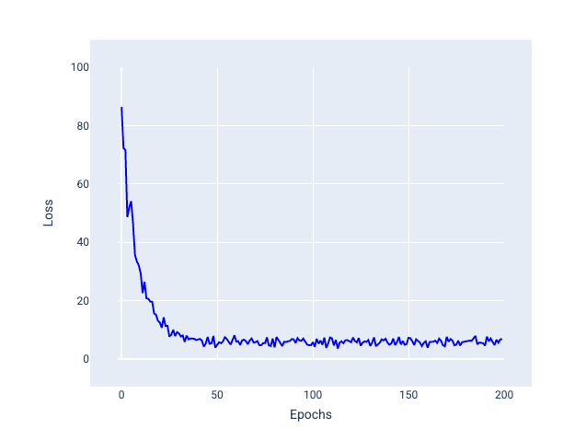
Tamanho do lote
Gradiente descendente estocástico (GDE): usa apenas um exemplo (tamanho do lote de um) por iteração. Com iterações suficientes, o SGD funciona, mas é muito ruidoso. "Ruído" se refere a variações durante o treinamento que fazem com que a perda aumente em vez de diminuir durante uma iteração. O termo "estocástico" indica que o exemplo que compõe cada lote é escolhido aleatoriamente.

Slide 69
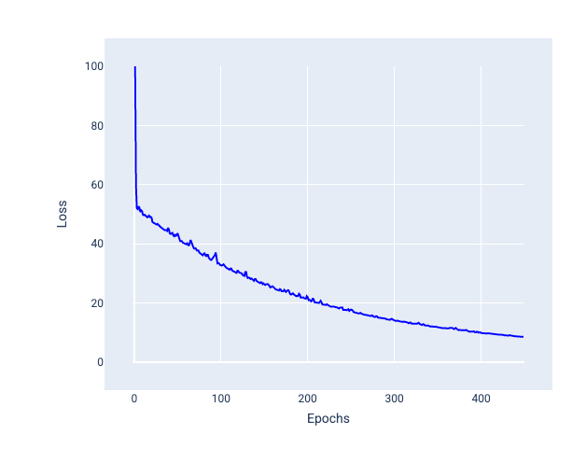
Tamanho do lote
Gradiente descendente estocástico com minilotes (GDE com minilotes): o GDE com minilotes é um meio-termo entre o GDE com lote completo e o GDE. Para N pontos de dados, o tamanho do lote pode ser qualquer número maior que 1 e menor que N. O modelo escolhe aleatoriamente os exemplos incluídos em cada lote, calcula a média dos gradientes e atualiza os pesos e o bias uma vez por iteração.
Determinar o número de exemplos para cada lote depende do conjunto de dados e dos recursos de computação disponíveis. Em geral, tamanhos de lote pequenos se comportam como SGD, e tamanhos de lote maiores se comportam como descida de gradiente de lote completo.

Slide 70
Número de Épocas
Uma época significa que o modelo processou uma vez cada modelo no conjunto de treinamento.
Por exemplo, considerando um conjunto de treinamento com 1.000 exemplos e um tamanho de mini-lote de 100 exemplos, o modelo vai levar 10 iterações para concluir uma época.
O treinamento geralmente requer muitas épocas.
Quanto maior o número de épocas, mais tempo necessário para o treinamento.

Slide 71
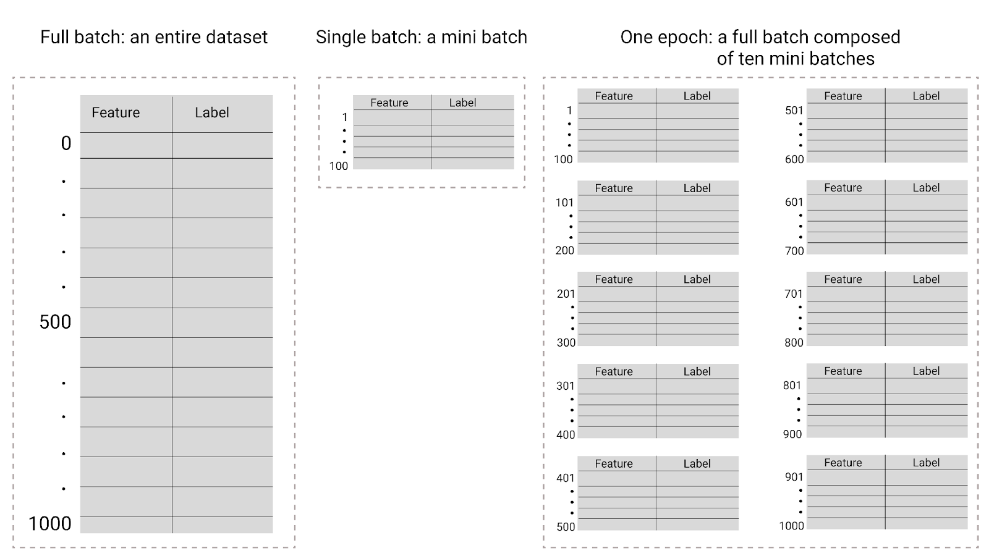
Lote completo x Minilote

Slide 72
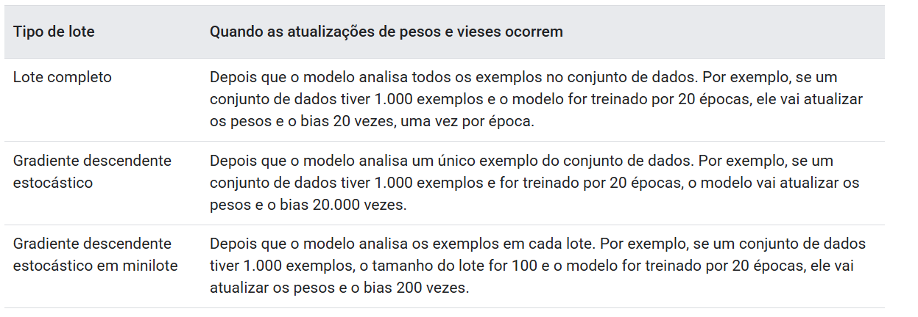
Épocas x lote

Slide 73
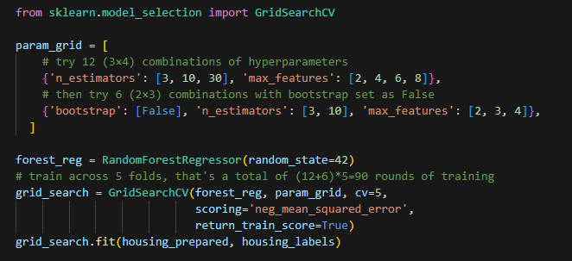
Aperfeiçoar o modelo
Qual a melhor combinação de hiperparâmetros?
Grid search

Slide 74
Classificador binário

Slide 75
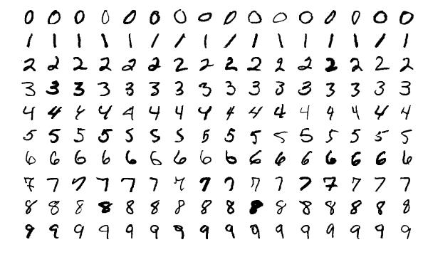
Classificador binário
Conjunto de dados MNIST
O banco de dados MNIST (Instituto Nacional de Padrões e Tecnologia Modificado) é um grande banco de dados de dígitos manuscritos, comumente usado para treinar vários sistemas de processamento de imagens. (https://pt.wikipedia.org/wiki/Banco_de_dados_MNIST)

Slide 76
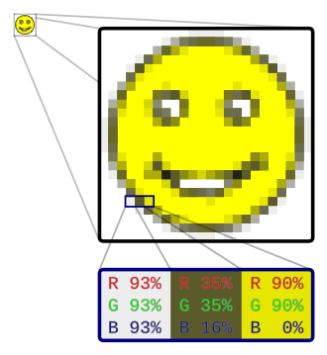
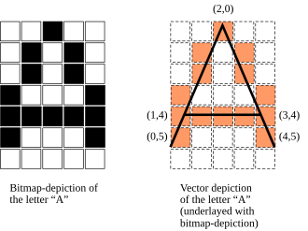
Imagem digital (raster)
https://pt.wikipedia.org/wiki/Raster

Slide 77
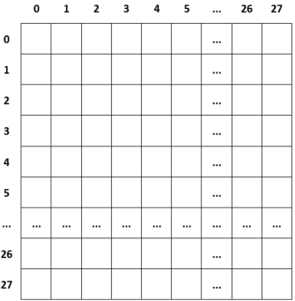
Imagens MNIST: 28 x 28 pixels
Cada pixel um valor de nível de cinza
(0=preto e 255=branco)
Total de 784 pixels/valores

Slide 78

Imagens MNIST: 28 x 28 pixels
Cada pixel um valor de nível de cinza
(0=preto e 255=branco)
Total de 784 pixels/valores
Vetor de dados unidimensional
Linha 0
Linha 1
Linha 27
. . .
Vetor com 784 valores (pixels)

Slide 79
Exemplo código
Uso da biblioteca Scikit-learn
SGDClassifier: classificador linear eficiente que utiliza o aprendizado por Descida de Gradiente Estocástico (SGD) para treinar modelos.

Slide 80
Matriz de Confusão
Contabilizar o número de vezes que as instâncias da classe "A" são classificadas como classe "B".
Classes preditivas
 | Não “5” | “5”
Não “5” | 52316 | 2263
“5” | 601 | 4820
Classes reais

Slide 81
Matriz de Confusão
Contabilizar o número de vezes que as instâncias da classe "A" são classificadas como classe "B".
Falsos positivos
 | Não “5” | “5”
Não “5” | 52316 | 2263
“5” | 601 | 4820
Falsos negativos

Slide 82
Matriz de Confusão
Contabilizar o número de vezes que as instâncias da classe "A" são classificadas como classe "B".
Verdadeiros negativos
 | Não “5” | “5”
Não “5” | 52316 | 2263
“5” | 601 | 4820
Verdadeiros positivo

Slide 83
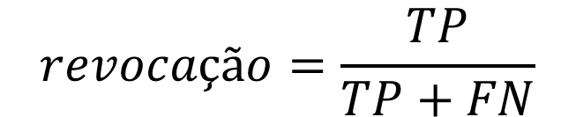
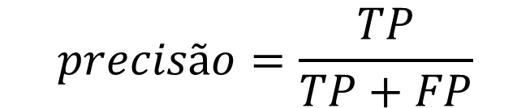
Precisão x Revocação
Precisão: acurácia das predições positivas
Revocação (sensibilidade): proporção de instâncias positivas que são detectadas corretamente
$$precisão=\frac{TP}{TP+FP}$$
$$revocação=\frac{TP}{TP+FN}$$

Slide 84
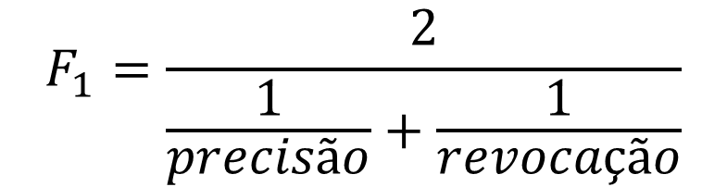
F₁ score
Essa pontuação é a média harmônica da precisão e revocação
$$F_{1}=\frac{2}{\frac{1}{precisão}+\frac{1}{revocação}}$$

Slide 85

Trade-off precisão x revocação

Slide 86

Trade-off precisão x revocação

Slide 87

Trade-off precisão x revocação

Slide 88
Trade-off precisão x revocação
Quando um aumento o outro diminui
Se quero classificar vídeos seguros para crianças: rejeitar muitos vídeos bons (baixa revocação) e manter apenas os seguro (alta precisão)
Se quero detectar ladrões em lojas em imagens de vigilância: 30% de precisão, desde que tenha 99% de revocação)

Slide 89
Regressão Logística

Slide 90

Função logística

Slide 91

Função logística – Exemplo iris

Slide 92

Fronteira de decisão – Exemplo iris

Slide 93

Regressão Polinomial multimodal (softmax)

Slide 94
Regressão Polinomial

Slide 95

Polinômio
É toda expressão algébrica constituída de um monômio ou uma soma de monômios de variável complexa.

Slide 96

Polinômio
Equação da reta
Y = ax + b = a₁x¹ + a₀x⁰
Equação de segundo grau
Y = ax² + bx + c = a₂x² + a₁x¹ + a₀x⁰

Slide 97

Exemplo de treinamento

Slide 98

Exemplo de código (scripts)
Função PolynomialFeatures (degree=2)
Ferramenta de pré-processamento de dados usada para gerar novas características (features) polinomiais a partir das existentes.
Transforma o conjunto de dados original, elevando as características ao quadrado e criando integrações entre elas, permitindo que modelos lineares capturem relações não lineares.
Exemplo:
Características originais: a, b
Termos de segundo grau: a², b² (eleva cada feature ao quadrado)
Interação entre característica: a x b (multiplica as features entre si)

Slide 99

Exemplo treinamento

Slide 100
Modelos Lineares Regularizados

Slide 101

Complexidade do modelo e capacidade de generalização

Slide 102

Modelo complexo para distinguir árvores doentes de árvores saudáveis
https://developers.google.com/machine-learning/crash-course/overfitting/overfitting?hl=pt-br

Slide 103
Neste exemplo, o caso piora quando novos exemplos são classificados
https://developers.google.com/machine-learning/crash-course/overfitting/overfitting?hl=pt-br

Slide 104

A avaliação da qualidade de generalização pode ser realizada com a separação do conjunto de dados em subconjuntos

Slide 105

A avaliação da qualidade de generalização pode ser realizada com a separação do conjunto de dados em subconjuntos

Slide 106

Regularização baseado em parada antecipada
Early Stopping

Slide 107


Regularização baseada em complexidade do modelo
Prefira o modelo mais simples, pois geralmente a generalização será melhor (princípio de Navalha de Ockham)

Slide 108
Regularização baseada em complexidade do modelo
Minimizar(perda + complexidade)
- Geralmente são objetivos conflitantes.
- Medida da complexidade L2:
- considera a soma dos pesos elevados ao quadrado.
- utiliza esse valor para penalizar a correção dos passos ao longo do treinamento, por meio de uma taxa de regularização.
- O desafio é equilibrar a taxa de aprendizado com a de regularização.
CONCEITOS-CHAVE:
Taxa de regularização especifica a importância relativa da regularização durante o treinamento. Aumentar a taxa reduz o overfitting, mas pode diminuir o poder preditivo do modelo. Reduzir ou omitr a taxa aumenta o overfitting.

Slide 109


Regressão de Ridge
Buscam reduzir o sobreajuste “regularizando” o modelo (i.e. restringindo-o)
MSE
Gradiente da função de otimização (função custo)
Termo de regularização
α = 0 → regressão linear padrão; α muito grande → todos os pesos acabarão muito próximos de zero.
$∇_{θ}MSE\left(θ\right)=\frac{2}{n}x^{T}(x.θ−y$)
$${J\left(θ\right)=}_{}MSE\left(θ\right)+α\frac{1}{2}\sum_{i=1}^{n}{θ_{i}^{2}}$$

Slide 110
Modelos Lineares Regularizados
Regressão de Ridge
Regressão de lasso
Elastic net
Early stopping

Slide 111

Curva de aprendizado (com base no tamanho do conjunto de dados)

Slide 112
Exercício
Leitura do tutorial “Como interpretar curvas de perda”
https://developers.google.com/machine-learning/crash-course/overfitting/interpreting-loss-curves?hl=pt-br
Conjunto de dados “Lenses”
https://archive.ics.uci.edu/dataset/58/lenses

